Slide 1

USO Y APLICACIÓN DE LA ZONIFICACIÓN ECOLÓGICA ECONÓMICA Y SUS INSTRUMENTOS DE PLANIFICACIÓN TERRITORIAL
APUNTAR A UNA MISMA DIRECCIÓN

Slide 2

Autoridad Regional Ambiental
(ARA)
Dirección Ejecutiva de Gestión Estratégica Ambiental
Dirección Ejecutiva de Administración y Conservación de los Recursos Naturales
Dirección Ejecutiva de Gestión Territorial
Área de Planeamiento y Gestión Ambiental
Área de Conservación y Servicios Ambientales
Área de Ordenamiento Territorial
Área de Evaluación y Fiscalización Ambiental
Área de Planeamiento y Gestión de los RRNN
Área de Demarcación y Organización Territorial
Área de Promoción de Inversión y Mecanismos Limpios de Conservación
Área de administración y adjudicación de Terrenos del Estado
Gestor Forestal
Unidades de Gestión Forestal y Fauna Silvestre
Gestor Ambiental
Gestor Territorial
(Ordenanza Regional N° 013-2011–GRSM/CR)
SEDES: Moyobamba, Tarapoto, Juanjuí y Tocache

Slide 3
DIRECCIÓN EJECUTIVA DE GESTIÓN TERRITORIAL
Área de
Ordenamiento
Territorial
Área de Demarcación
y Organización
Territorial
Área de Administración
y Adjudicación de
Terrenos del Estado
Unidad Operativa de
Zonificación Ecológica
Económica
Unidad Operativa de
Demarcación
Territorial
Unidad Operativa de
Adjudicaciones y
Recuperación de Bienes Inmuebles del Estado
Unidad Operativa de
Saneamiento y
Organización de Límites
Unidad Operativa de
Adjudicación de la
Superintendencia de
Bienes Nacionales
Unidad Operativa de
Planeamiento
Territorial

Slide 4
ÁREA DE ORDENAMIENTO TERRITORIAL
Etapa preparatoria ZEE CTRZEEyOT, estudios temáticos, evaluación, modelamiento, validación
Declarar de prioridad regional la implementación de la IDER San Martín
Prohíben a las autoridades no facultadas del GRSM el otorgamiento de constancias especiales y certificados de posesión de tierras rurales
Se constituye el Comité Técnico de OT del GRSM integrado por todas la Gerencias del GRSM
2002
Se aprueba Guía para la Elaboración de Planes de Vida en Comunidades Nativas
Declara de necesidad e interés la implementación del OT de la región San Martín
Se inició el proceso de inmatriculación de predios a favor del Estado con la denominación de Zona de Conservación y Recuperación de Ecosistemas ZoCRE
Procedimiento para el otorgamiento de certificados de posesión en tierras rurales, mediante la verificación de las coordenadas del predio rural, y su ubicación con la ZEE Directiva 001-2008
Se aprueba la modificación de la Ordenanza Regional N°035-2014-GRSM/CR y en consecuencia la actualización del “Instructivo para la Categorización y Recategorización de Centros Poblados”
Se aprueba Instructivo de Reconocimiento y Gestión Territorial de Núcleos Funcionales
Se aprueba la modificación el Instructivo de Reconocimiento y Gestión Territorial de Núcleos Funcionales
Se crea la Comisión Técnica del proceso de ZEE
Aprobación de la Zonificación Ecológica Económica
Se aprueba el Instructivo de Categorización y Recategorización de centros poblados
Se aprueba el reglamento de aplicación de la ZEE
Se aprueba la Política Territorial Regional
Se aprueba los Lineamientos e Iniciativas de Gestión que Complementan la Política Territorial Regional
2005
2006
2007
2008
2009
2010
2012
2014
2016
2017
Ordenanza Regional N°027 -2005-GRSM/CR
Ordenanza Regional N° 012-2006-GRSM/CR
Ordenanza Regional N° 030-2007-GRSM/CR
Ordenanza Regional N° 011-2008-GRSM/CR
Decreto Regional N° 002-2009-GRSM/PGR
En marco de la implementación del reglamento de la ZEE
Ordenanza Regional N° 015-2012-GRSM/CR
Ordenanza Regional N° 028-2014-GRSM/CR
Ordenanza Regional N° 009-2014-GRSM/CR
Ordenanza Regional N° 025-2017-GRSM/CR
Ordenanza Regional N° 032-2014-GRSM/CR
Ordenanza Regional N° 029-2007-GRSM/CR
Resolución Ejecutiva Regional N° 378-2018-GRSM/PGR
Decreto Regional N° 008-2009-GRSM/PGR
Ordenanza Regional N° 033-2014-GRSM/CR
Ordenanza Regional N° 034-2014-GRSM/CR

Slide 5
ZONIFICACIÓN ECOLÓGICA ECONÓMICA
ESTADO DE LOS PROCESOS DE ZEE EN EL DEPARTAMENTO SAN MARTÍN
PROCESO | ESTADO | DOCUMENTO
MACRO ZEE SAN MARTIN | APROBADO | Ordenanza Regional N° 012-2006-GRSM/CR
REGLAMENTO ZEE SAN MARTIN | APROBADO | Decreto Regional N° 002-2009-GRSM/PGR
POLÍTICA TERRITORIAL REGIONAL SAN MARTIN | APROBADO | Ordenanza Regional N° 015-2012-GRSM/CR
LINEAMIENTOS E INICIATIVAS DE GESTIÓN QUE COMPLEMENTAN LA PTR SAN MARTÍN | APROBADO | Ordenanza Regional Nº 028-2014-GRSM/CR
MESO ZEE TOCACHE | APROBADO | Ordenanza Municipal N° 265-2006-MPT
POT TOCACHE | APROBADO | Ordenanza Municipal N° 004-2008-MPT
MESO ZEE ALTO MAYO | APROBADO PROVINCIA RIOJA | Ordenanza Municipal N° 003-2008-CM/MPR
 | APROBADO PROVINCIA MOYOBAMBA | Ordenanza Municipal N° 180-2008-MPM
POT MOYOBAMBA | APROBADO PROVINCIA MOYOBAMBA | Ordenanza Municipal Nº 247-2012-MPM
POT RIOJA | APROBADO PROVINCIA RIOJA | Ordenanza Municipal Nº 020-2012-MPR
MESO ZEE SUB CUENCA DEL RIO CUMBAZA | APROBADO PROVINCIA SAN MARTIN | Ordenanza Municipal N° 011-2009-A/MPSM
 | APROBADO PROVINCIA LAMAS | Ordenanza Municipal N° 007-2009/MPL
MESO ZEE PICOTA | APROBADO | Ordenanza Municipal N° 001-2013-A-MPP
POT PICOTA | APROBADO | Ordenanza Municipal N° 019-2013-A-MPP

Slide 6
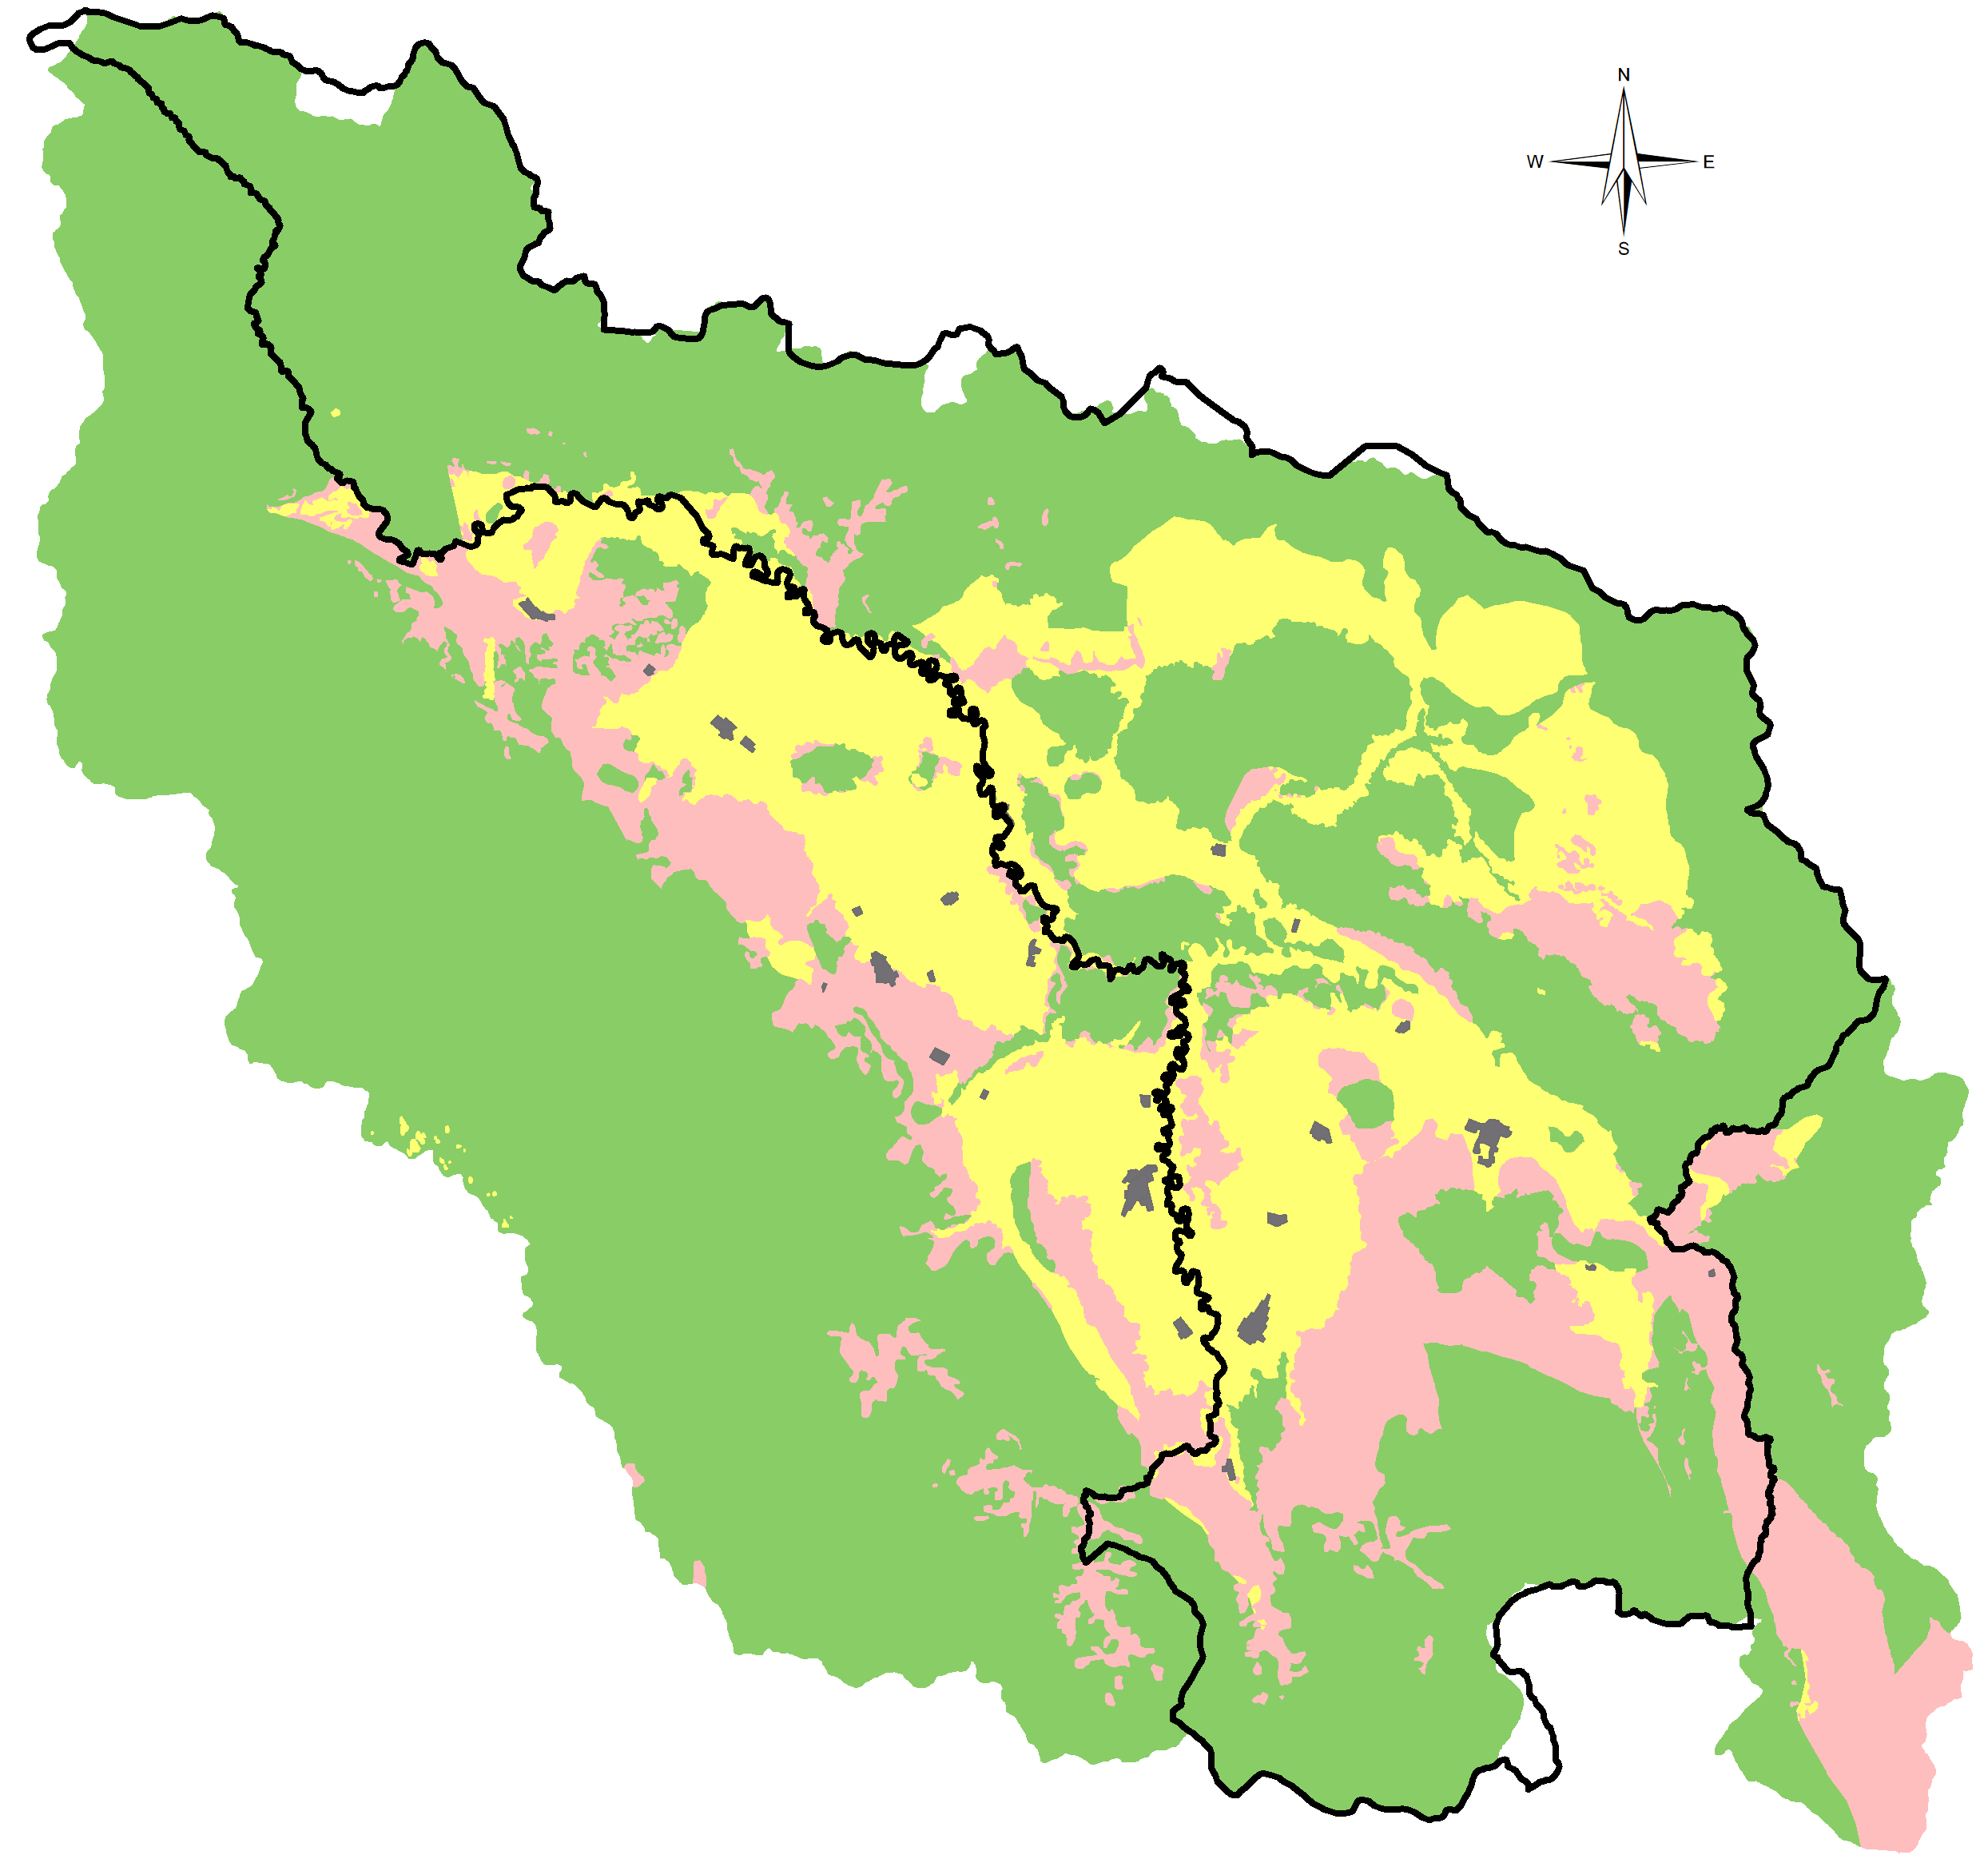
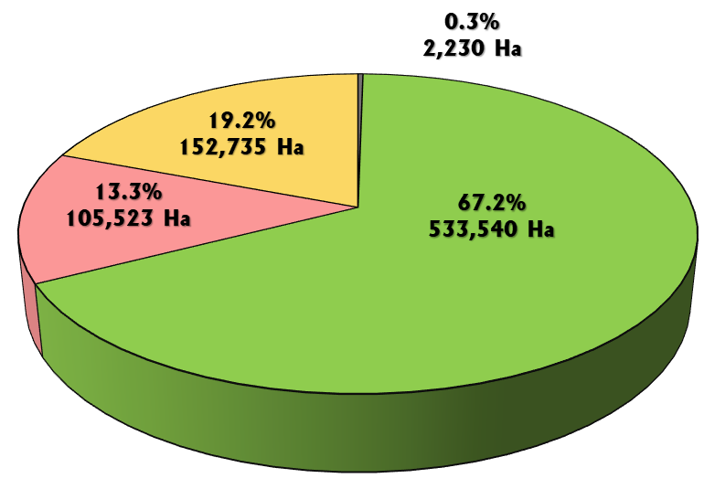
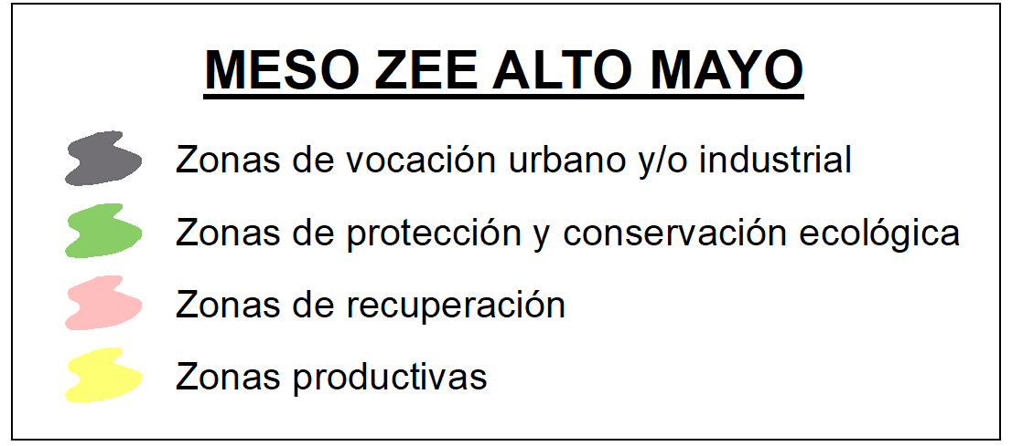
MESO ZONIFICACIÓN ECOLÓGICA ECONÓMICA
DE LA CUENCA DEL ALTO MAYO
Ordenanza Municipal Nº 180-2008-MPM
Ordenanza Municipal Nº 003-2008-MPR
NOS PERMITIO
IDENTIFICAR LAS
POTENCIALIDADES
TERRITORIALES DE LA
PROVINCIA

Slide 7
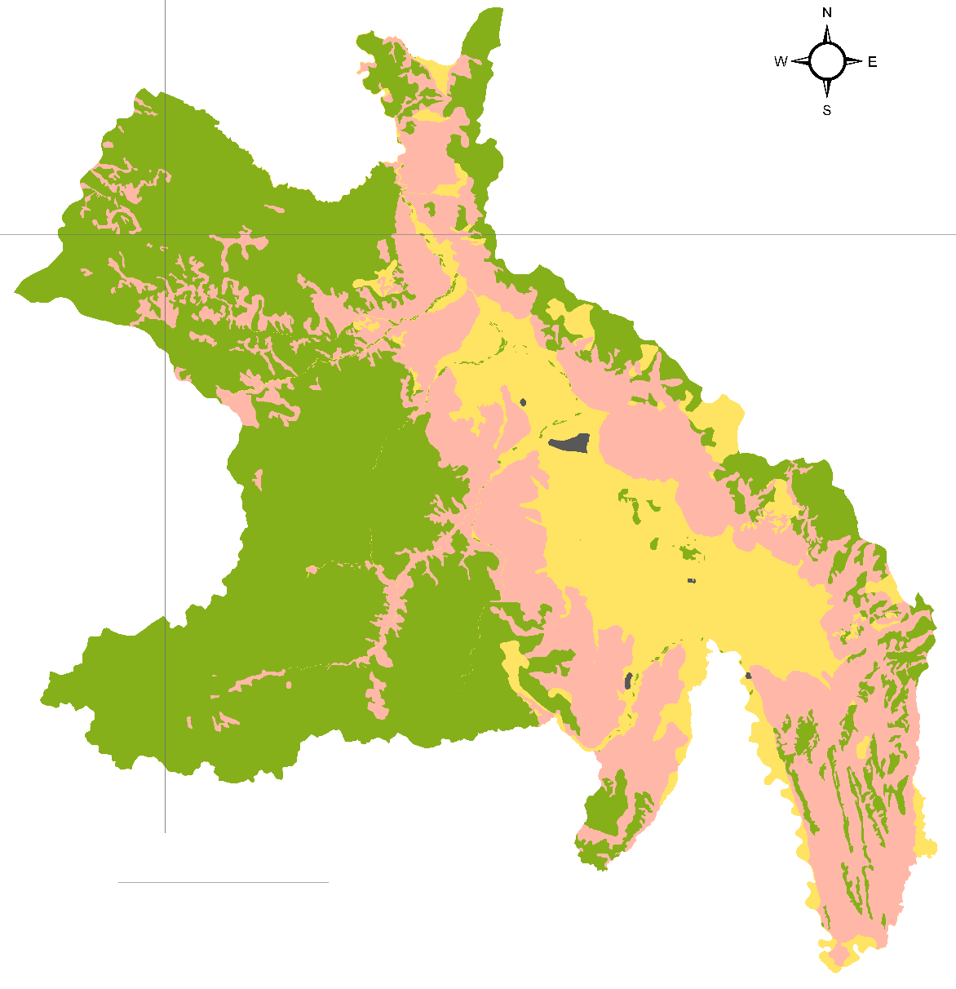
MESO ZONIFICACIÓN ECOLÓGICA ECONÓMICA
DE LA PROVINCIA TOCACHE
Ordenanza municipal N°265-2006-MPT
0,17 %
(1,057.00 ha)
17,82 %
(111,447.00 ha)
30,56 %
(321,562.00 ha)
NOS PERMITIO
IDENTIFICAR LAS
POTENCIALIDADES
TERRITORIALES DE LA
PROVINCIA
(191,055.00 ha)

Slide 8
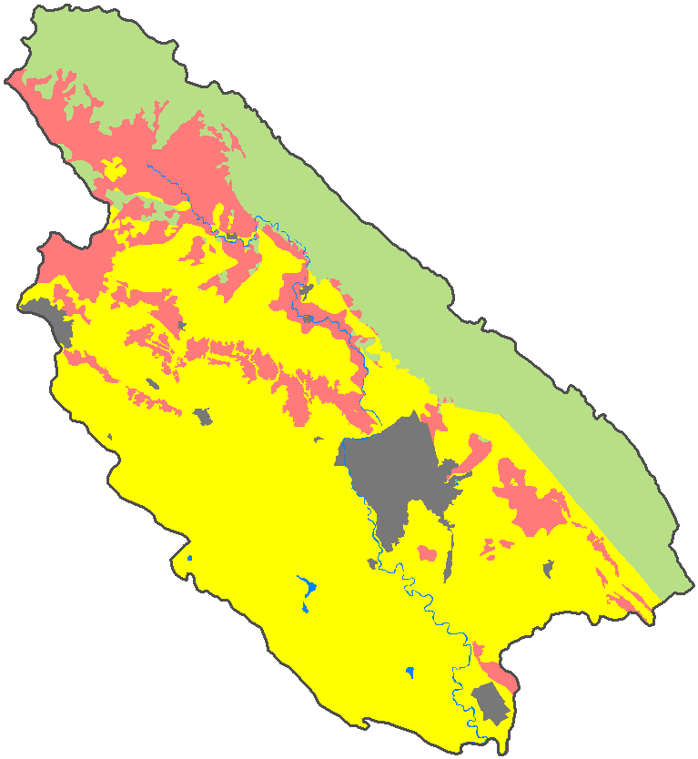
MESO ZONIFICACIÓN ECOLÓGICA ECONÓMICA
DE LA SUB CUENCA DEL CUMBAZA
Ordenanza municipal N° 009-2009-MPSM
Ordenanza Municipal N° 007-2009/MPL
4,71 %
(2,693.07 ha)
0,57 %
15,75 %
25,22 %
(327.58 ha)
(8,995.52 ha)
(14,403.40 ha)
53,75 %
NOS PERMITIO
IDENTIFICAR LAS
POTENCIALIDADES
TERRITORIALES
(30,700.62 ha)

Slide 9
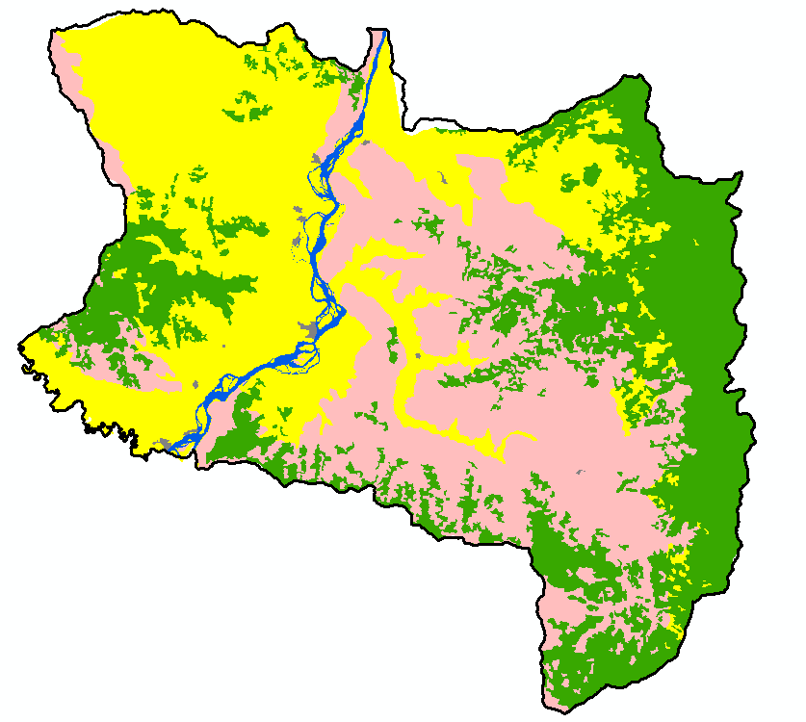
MESO ZONIFICACIÓN ECOLÓGICA ECONÓMICA
DE LA SUB CUENCA DEL CUMBAZA
Ordenanza Municipal N° 001-2013-A-MPP
PICOTA
63,016.08 ha
30.61 %
64,820.97 ha
31.49 %
NOS PERMITIO
IDENTIFICAR LAS
POTENCIALIDADES
TERRITORIALES
76,269.62 ha
37.05 %
497.61 ha
0.24 %
Área Libre
1,237.32 ha
0.60 %

Slide 10
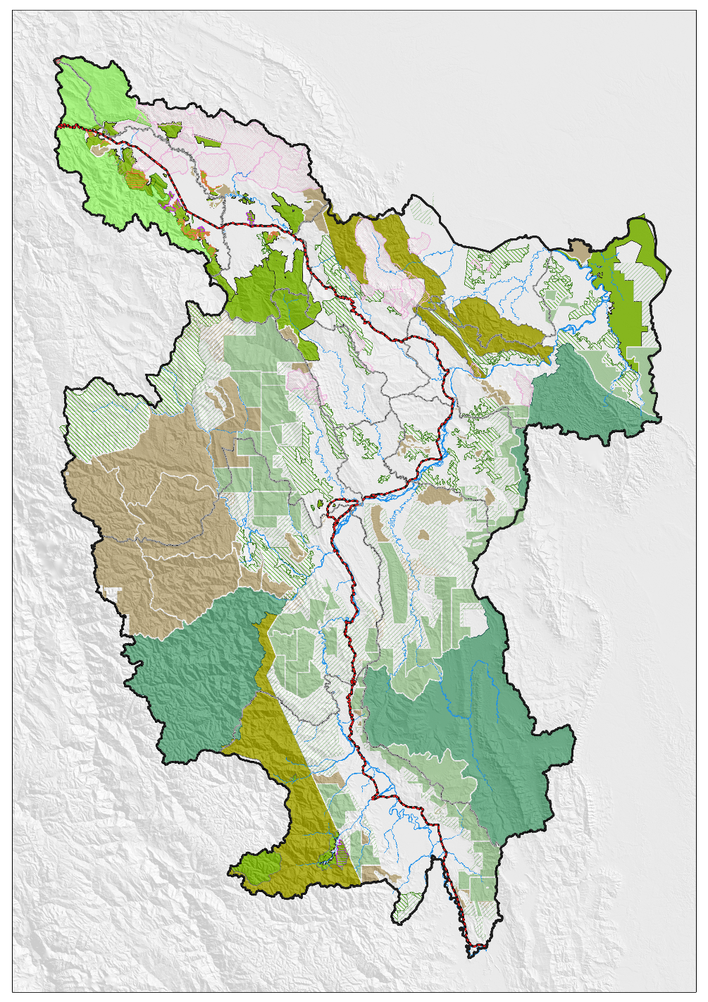
USOS ASUMIDOS Y OTORGADOS POR EL ESTADO

Slide 11
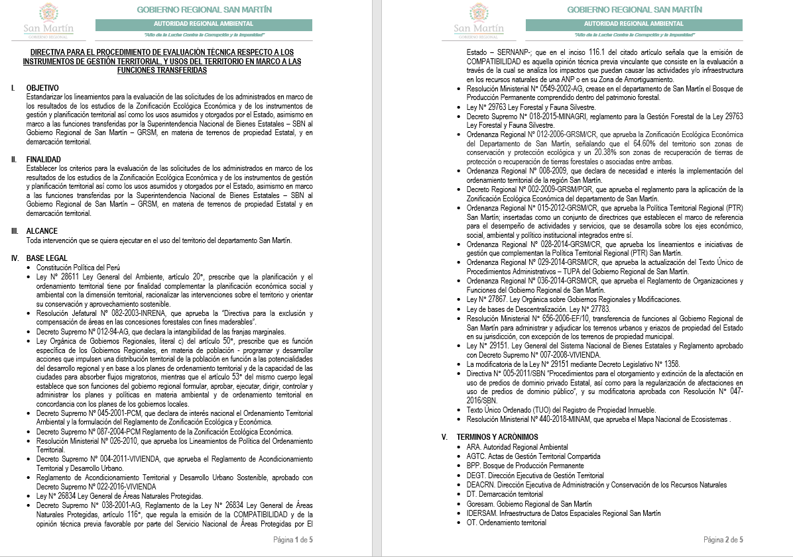
ORDENAMIENTO TERRITORIAL

Slide 12

GRACIAS POR SU ATENCIÓN

Slide 13
ZONIFICACIÓN ECOLÓGICA ECONÓMICA
¿QUÉ ES LA ZEE?
Es un proceso dinámico y flexible para la identificación de diferentes alternativas de uso sostenible de un territorio, basado en la evaluación de sus potencialidades y limitaciones con criterio físicos, biológicos, sociales, económicos y culturales.
¿PARA QUÉ SE HACE?
Para evaluar las potencialidades y limitaciones del territorio, se convierte en un instrumento técnico y orientador del uso sostenible de un territorio y de sus recursos naturales.

Slide 14
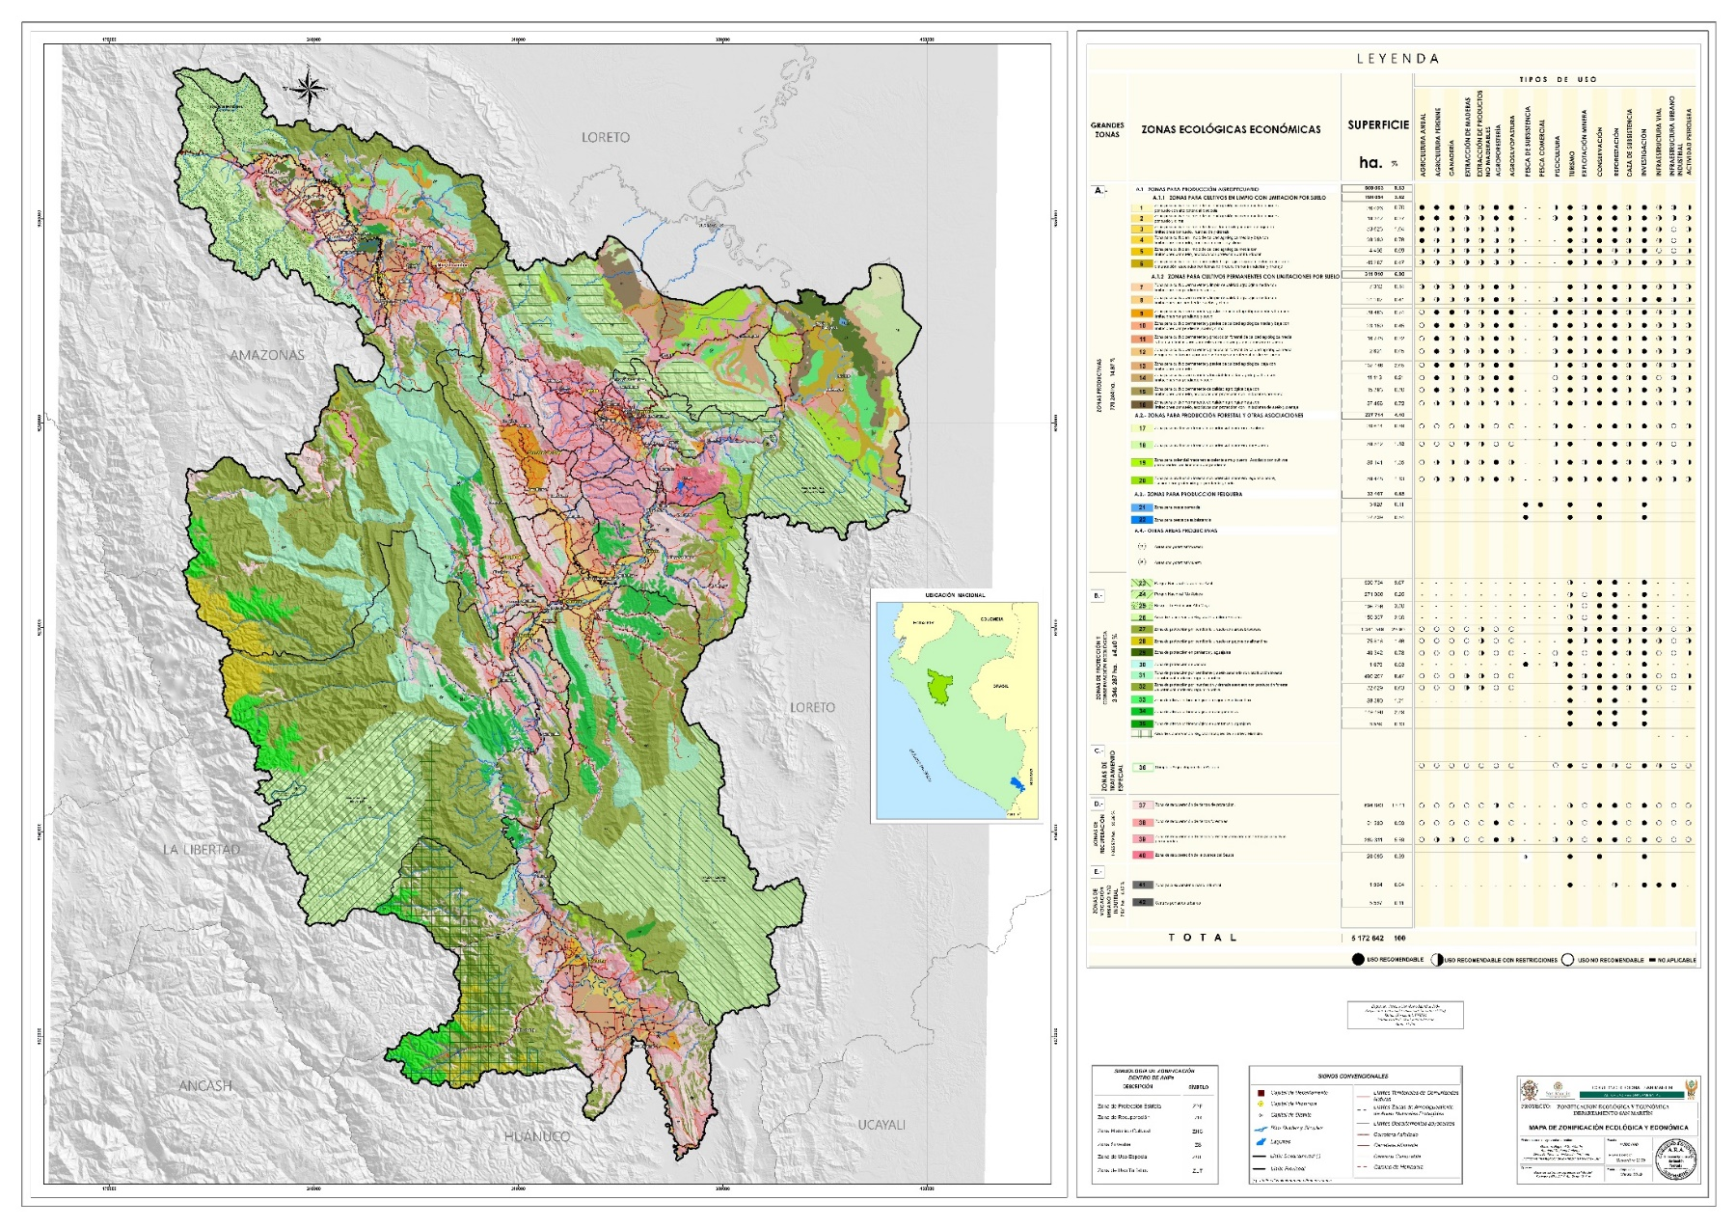
ZONIFICACIÓN ECOLÓGICA ECONÓMICA
A NIVEL REGIONAL la ZEE fue
aprobada con Ordenanza Regional Nº 012-2006-GRSM/CR
NOS PERMITIO IDENTIFICAR QUE EL MAYOR POTENCIAL DEL DEPARTAMENTO ES PARA PROTECCIÓN Y CONSERVACIÓN

Slide 15
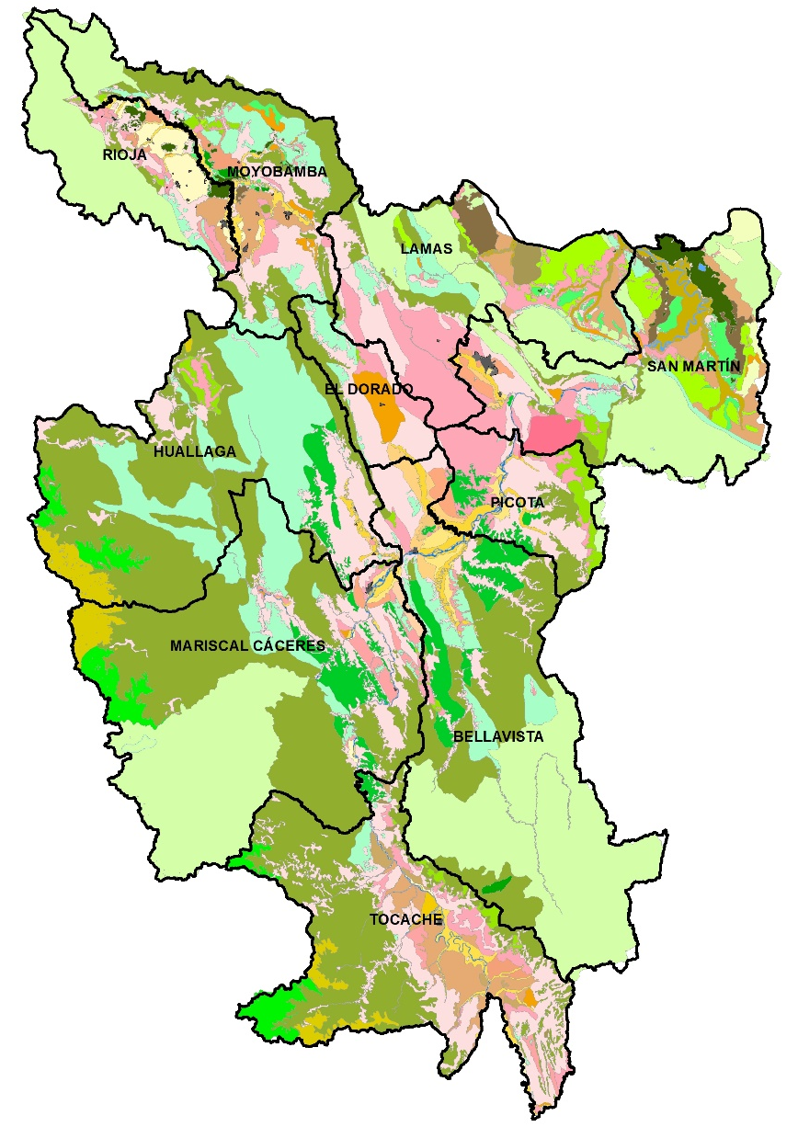
ZONIFICACIÓN ECOLÓGICA ECONÓMICA
0,15 %
(7,531.00 ha)
14,87 %
(770,244.00 ha)
20,38 %
(1’055,579.00 ha)
64,60 %
(3’346,287.00 ha)
RETORNAR

Slide 16
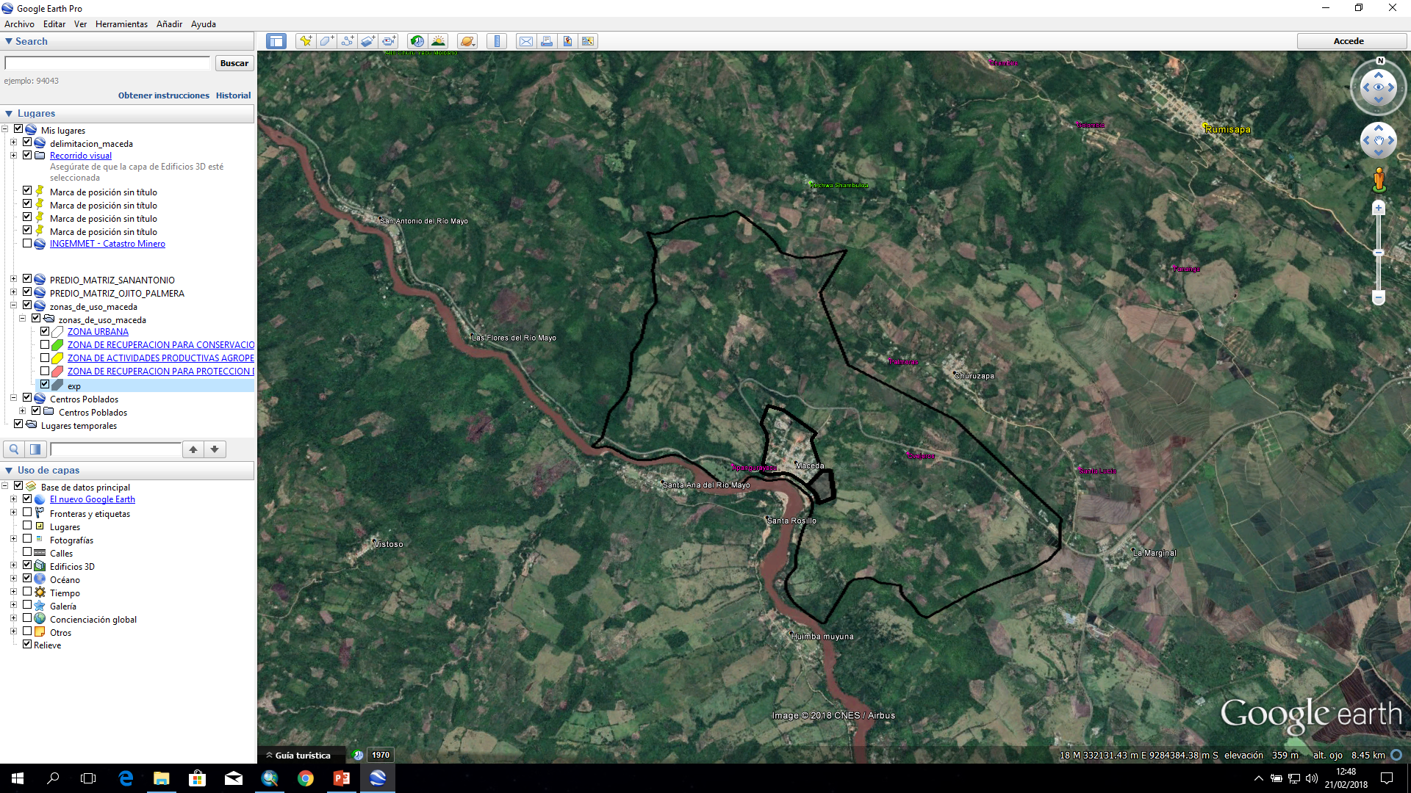
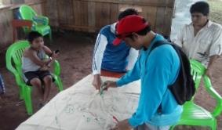
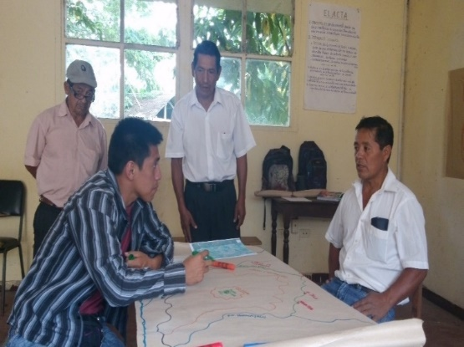
CATEGORIZACIÓN DE CENTROS POBLADOS
ZONA URBANA
Maceda
ZONA DE EXPANSION URBANA

Slide 17
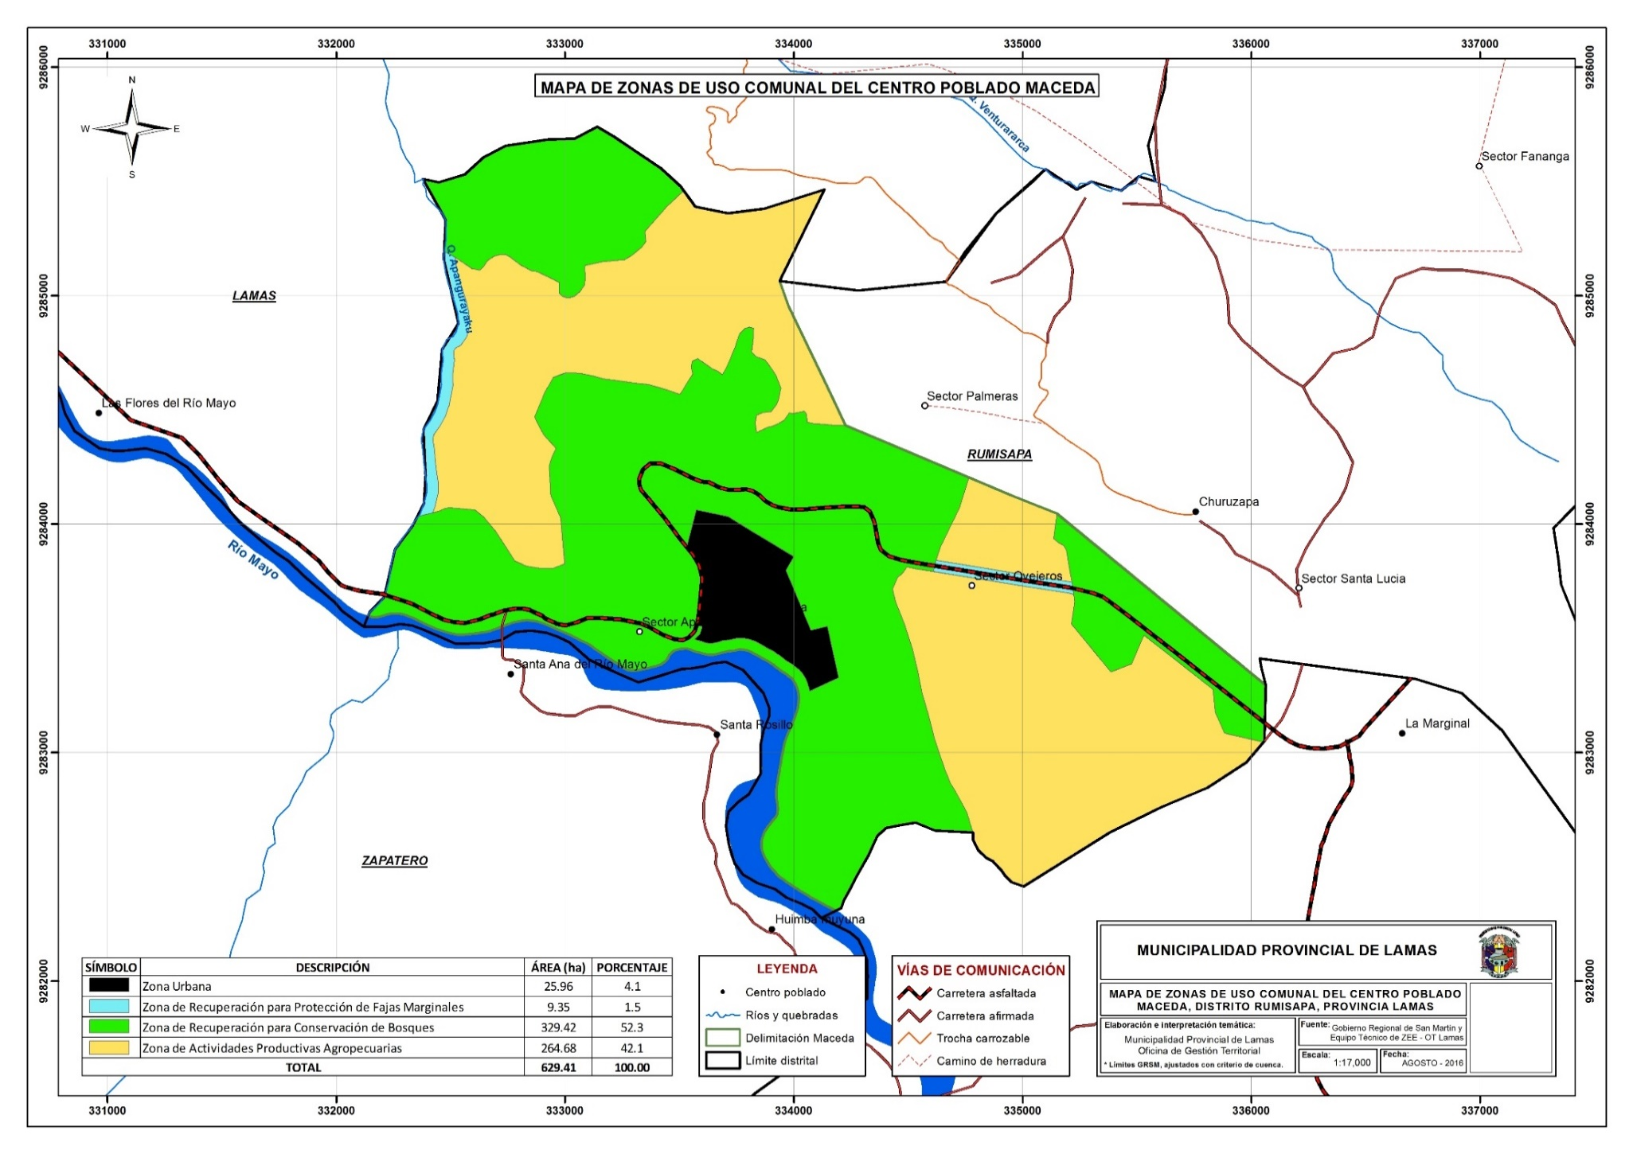
CATEGORIZACIÓN DE CENTROS POBLADOS
RETORNAR

Slide 18
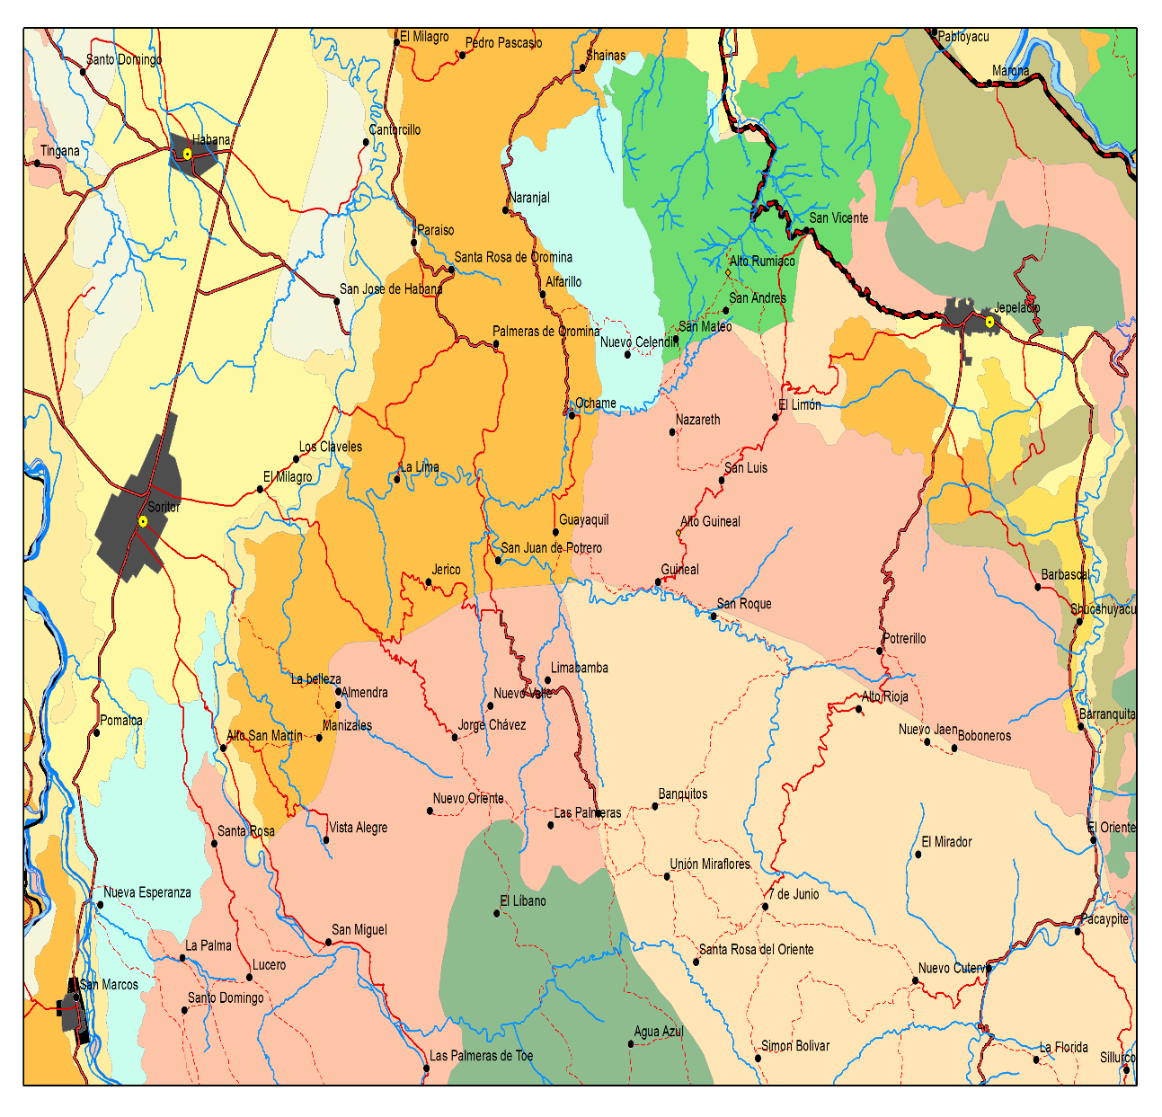
ZONIFICACIÓN ECOLÓGICA ECONÓMICA
En las zonas con potencial agropecuario se deben priorizar proyectos de mejoramiento de producción cacao, plátano, entre otros, con mejoramiento tecnológico del suelo afín de potenciar la productividad. En las zonas con potencial para producción forestal se debe potenciar la actividad de reforestación para producción forestal de madera
En las zonas con potencial para recuperación se debe impulsar la producción de sistemas agroforestales , reforestación de fajas marginales afín de promover la recuperación de estos ecosistemas e impulsar la producción agrícola en equilibrio con el potencial de estas zonas
En las zonas con potencial para PROTECCION Y CONSERVACIÓN se debe promover la implementación de mecanismos de conservación como concesiones de conservación, bosques locales, ecoturismo, aprovechamiento de productos no maderables entere otros que no afecten los servicios ambientales de estos ecosistemas y asegurar el recurso hídrico para la provincia
RETORNAR

Slide 19
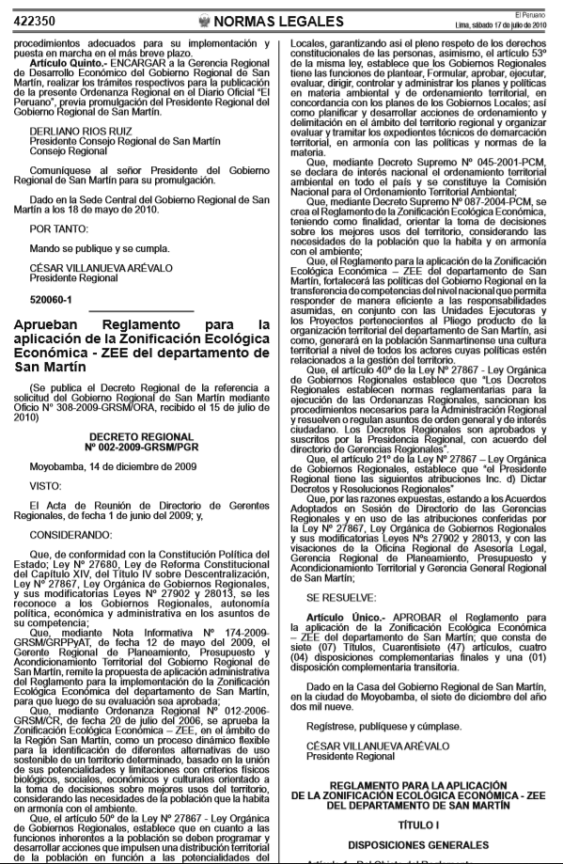
ZONIFICACIÓN ECOLÓGICA ECONÓMICA
Decreto Regional N°002-2009-GRSM/PGR aprueba el Reglamento de ZEE

Slide 20
ZONIFICACIÓN ECOLÓGICA ECONÓMICA
Decreto Regional N°002-2009-GRSM/PGR aprueba el Reglamento de ZEE
Artículo 10. Validez de los Actos Administrativos
Todo acto administrativo debe contar con un informe de validación de la ZEE. Dichos actos administrativos se relacionan al uso y la ocupación del territorio en sus diversas modalidades: adjudicaciones, concesiones, certificados de posesión, construcción de carreteras, oleoductos, canales de irrigación, escuelas, centros de producción, puesto de salud, etc.
Dicho informe de validación de la ZEE, será elaborado por la Gerencia de Planeamiento, Presupuesto y Acondicionamiento Territorial, a través de la Subgerencia de Administración Territorial y por cada Dirección Regional, Proyectos Especiales, en el cumplimiento de sus funciones.

Slide 21
ZONIFICACIÓN ECOLÓGICA ECONÓMICA
Decreto Regional N°002-2009-GRSM/PGR aprueba el Reglamento de ZEE
Artículo 45. De las acciones legales
El GRSM, a través de la Procuraduría Pública Regional iniciará acciones legales en materia penal, civil y constitucional, ante actos, hechos, u omisiones que constituyan incumplimiento de la aplicación de la ZEE por persona natural o jurídica.
RETORNAR

Slide 22
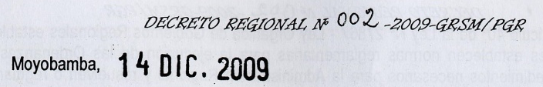
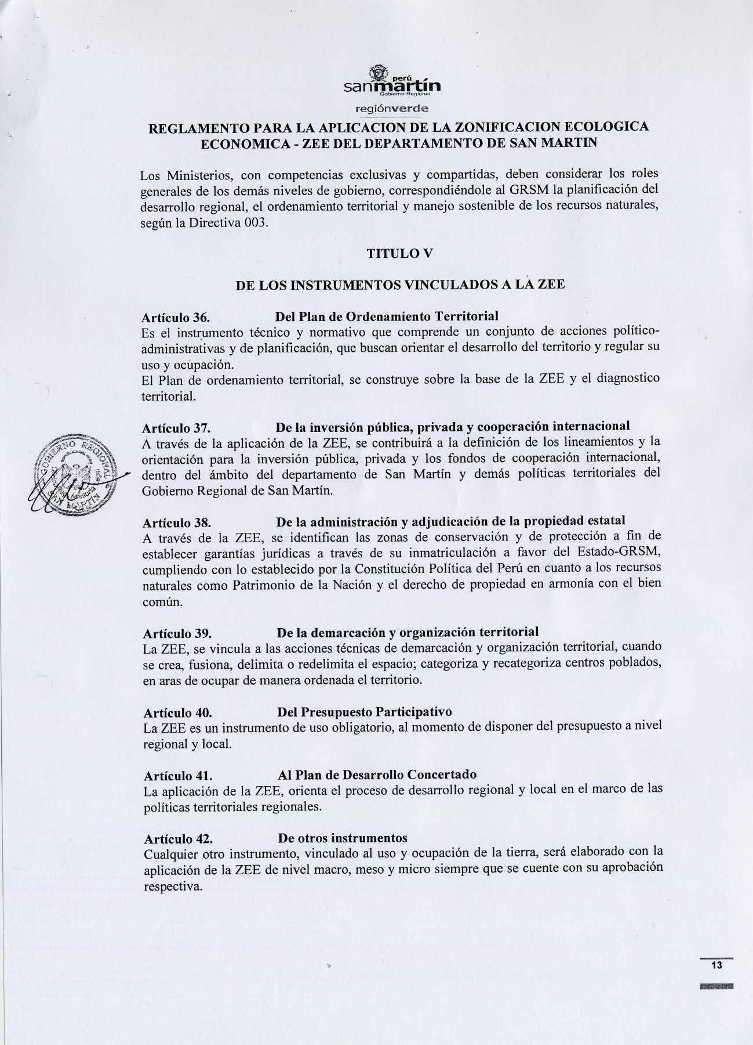
ZONIFICACIÓN ECOLÓGICA ECONÓMICA

Slide 23
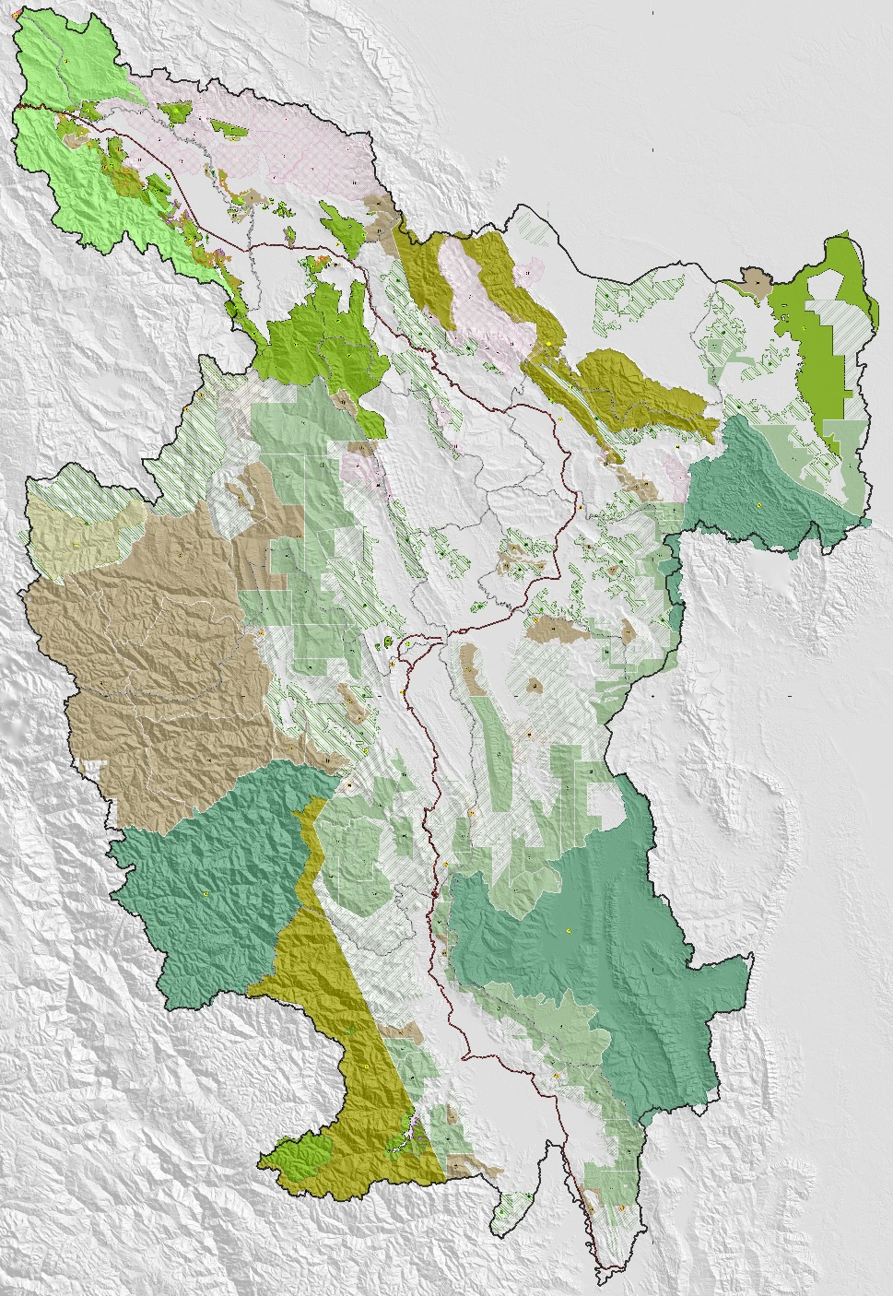

¿ Que es una ZoCRE?
Es un Predio Estatal denominado Zona de Conservación y Recuperación de Ecosistema, identificados en la ZEE como zonas para conservación y recuperación, con la finalidad de garantizar los servicios ecosistémicos que nos brindan: agua, alimentos, medicina natural, etc.

Slide 24
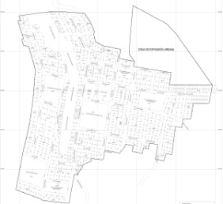
ZoCRE EN FUNCIÓN DEL PROCESO DE ORDENAMIENTO TERRITORIAL
Identificación y delimitación de áreas
Primera inscripción de dominio (inmatriculación)
Planes de Gestión
Otorgamiento de derecho
Control y Vigilancia
A través de un Plan Gestión
RETORNAR

